Slide 1
Penyajian Data
TabeL, Grafik, Diagram
Disajikan oleh:
Riyanto

Slide 2
Cara penyajian data statistik
Tabel (daftar)
Biasa
Kontingensi
Distribusi frekuensi
b. Grafik
Histogram
Poligon Frekuensi
Ogive
c. Diagram
Diagram batang
Diagram garis
Diagram lambang (simbul)
Diagram lingkaran dan diagram pastel
Diagram peta (kartogram)
Diagram Pencar (titik)
Diagram Campuran

Slide 3
TABEL

Slide 4
Tabel adalah daftar yang berisi ikhtisar sejumlah data informasi yang biasanya berupa huruf maupun angka.
Jenis-Jenis tabel:
Tabel Biasa
Tabel Kontingensi
Tabel Distribusi Frekuensi.

Slide 5
Tabel Biasa
Skema garis besar untuk sebuah tabel dengan nama-nama bagiannya sbb:
Judul Tabel
Badan daftar
Sumber : ...............
Catatan : ...............
Judul Kolom
Judul Baris | Sel-sel
 |  | Sel-sel
 |  |  |  |  | Sek-sel
 |  |  |  | Sel-sel
 |  |  | Sel-sel

Slide 6
Tabel kontingensi
Digunakan untuk menyajikan data yang terdiri atas beberapa variabel (Kategori).
Contoh Tabel “Distribusi Medali Kejuaraan Sea Game 2025
No | Negara | Emas | Perak | Perunggu | Total
1 | Thailand | 21 | 13 | 10 | 44
2 | Indonesia | 6 | 11 | 7 | 24
3 | Singapura | 5 | 4 | 6 | 15
4 | Vietnam | 4 | 4 | 16 | 24
5 | Myanmar | 2 | 4 | 1 | 7
6 | Malaysia | 2 | 3 | 10 | 15
7 | Filipina | 2 | 2 | 9 | 13
8 | Laos | 1 | 1 | 6 | 8
9 | Brunei Darussalam | 0 | 1 | 1 | 2
10 | Timor Leste | 0 | 0 | 1 | 1

Slide 7
Tabel Distribusi Frekuensi
Distribusi frekuensi: penyusunan suatu data mulai dari terkecil sampai terbesar yang membagi banyaknya data ke dalam beberapa kelas.
Interval kelas: sejumlah nilai variabel yang ada dalam suatu kelas
Tepi kelas: nilai yang membatasi kelas yang satu dengan kelas yang lain.
Batas Kelas: nilai pembatas dalam suatu kelas.
Titik tengah kelas: Nilai tengah interval kelas.
Nt = ½ (Bbn + Ban)
Distribusi frekuensi terdiri dari dua, yaitu:
Distribusi frekuensi kategori
Distribusi frekuensi numerik

Slide 8
Tabel Distribusi Frekuensi
Teknik pembuatan Distribusi frekuensi
Urutkan data dari terkecil sampai terbesar
Hitung jarak atau rentangan (R) → R = data tertinggi – data terendah
c. Hitung jumlah kelas (K) dengan sturger → K = 1 + 3,3 log n
d. Hitung panjang kelas interval (P) → P = R/K
e. Tentukan batas data terendah (ujung data pertama) dan menentukan batas atas dan bawah kelas. Caranya Bake-i = Bbke-i + P – 1
f. Buat tabel sementara (tabulasi tabel) dengan cara dihitung satu demi satu yang sesuai dengan urutan interval kelas.
g. Membuat tabel distribusi frekuensi dengan cara memindahkan semua angka frekuensi (f)

Slide 9
Tabel Distribusi Frekuensi
Contoh Tabel sementara (tabulasi data)
Tabel
Distribusi Frekuensi Nilai Ujian Statistik
Prodi PGPAUD UNIB Tahun 2024
Contoh Tabel Distribusi frekuensi
Tabel
Distribusi Frekuensi Nilai Ujian Statistik
Prodi PGPAUD UNIB Tahun 2024
Nilai Interval | f
60-64 65-69 70-74 75-79 80-84 85-89 90-94 | 2 6 15 20 16 7 4
Jumlah | 70
Nilai Interval | Rincian | f
60-64 65-69 70-74 75-79 80-85 85-89 90-94 | II IIII I IIII IIII IIII IIII IIII IIII IIII IIII IIII IIII I IIII II IIII | 2 6 15 20 16 7 4
Jumlah |  | 70

Slide 10
Tabel Distribusi Frekuensi
Bentuk-bentuk Distribusi frekuensi, yaitu:
Distribusi frekuensi Relatif
Distribusi frekuensi Kumulatif
- Distribusi frekuensi kumulatif kurang dari, dan
- Distribusi frekuensi kumulatif atau lebih
c. Distribusi frekuensi Kumulatif relatif
- Distribusi frekuensi kumulatif relatif kurang dari, dan
- Distribusi frekuensi kumulatif relatif atau lebih

Slide 11
Distribusi Frekuensi Relatif
Distribusi frekuensi relatif: distrbusi frekuensi yang nilai frekuensinya tidak dinyatakan dalam bentuk angka mutlak (nilai mutlak), akan tetapi setiap kelasnya dinyatakan dalam bentuk angka persentase (%) atau angka relatif.
Cara perhitungan
Contoh: 2/70 x 100% = 2,857 %
Contoh Tabel Distribusi frekuensi
Tabel
Distribusi Frekuensi Relatif
Nilai Ujian Statistik UNIB Tahun 2024
Nilai Interval | f
60-64 65-69 70-74 75-79 80-84 85-89 90-94 | 2,857 % 2,571 % 21,429 % 28,571 % 22,857 % 10,000 % 5,714 %
Jumlah | 100 %
frelatif ke-i = | fke-i | x 100 %
 | n

Slide 12
Distribusi Frek. Kumulatif
Distribusi frekuensi kumulatif: distrbusi frekuensi yang nilai frekuensinya diperoleh dengan cara menjumlahkan frekuensi demi frekuensi (berdasarkan tabel distribusi frekuensi mutlak).
Contoh Tabel Distribusi Frekuensi
Tabel
Distribusi Kumulatif (Kurang dari)
Nilai Ujian Statistik UNIB Tahun 2024
Tabel
Distribusi Kumulatif (atau Lebih)
Nilai Ujian Statistik UNIB Tahun 2024
Nilai Interval | f
Kurang dari 60 Kurang dari 65 Kurang dari 70 Kurang dari 75 Kurang dari 80 Kurang dari 85 Kurang dari 90 Kurang dari 95 | 0 2 8 23 43 59 66 70
Nilai Interval | F
60 atau Lebih 65 atau Lebih 70 atau Lebih 75 atau Lebih 80 atau Lebih 85 atau Lebih 90 atau Lebih 95 atau Lebih | 70 68 62 47 27 11 4 0

Slide 13
Dist. Frek. Relatif Kumulatif
Distribusi frekuensi kumulatif : distrbusi frekuensi yang nilai frekuensi kumulatif diubah menjadi nilai frekuensi relatif atau dalam bentuk persentase (%) atau dengan rumus
Ex: fkum(%) ke-1 = 0/70 x 100% = 0,000%
fkum(%) ke-8 = 70/70 x 100% = 100 %
fkum(%) ke-i = | fkum ke-i | x 100 %
 | n
Nilai Interval | f
Kurang dari 60 Kurang dari 65 .... Kurang dari 90 Kurang dari 95 | 0,000 % 2,857 % ... 94,286 % 100,00 %
Contoh Tabel Distribusi frekuensi
Tabel
Distribusi Kumulatif Relatif (Kurang dari)
Nilai Ujian Statistik UNISLA Tahun 2014
Tabel
Distribusi Kumulatif Relatif (atau Lebih)
Nilai Ujian Statistik UNISLA Tahun 2014
Nilai Interval | F
60 atau Lebih 65 atau Lebih ... 90 atau Lebih 95 atau Lebih | 100,00 % 97,143 % ... 5,714 % 0,000 %

Slide 14
GRAFIK

Slide 15
Grafik adalah lukisan pasang surutnya suatu keadaan dengan garis atau gambar (tentang turun naiknya hasil statistik)
Apabila data yang disusun rapi berbentuk distribusi frekuensi dapat digambarkan dengan cara membuat grafik, yaitu: histogram, poligon frekuensi dan ogive.

Slide 16
Histogram
Histogram ialah grafik yang menggambar suatu distribusi frekuensi dengan
bentuk beberapa segi empat.
Langkah-Langkah
Buatlah absis dan ordinat
Absis: sumbu mendatar (X) menyatakan nilai, dan
Ordinat: sumbu tegak (Y) menyatakan frekuensi
b. Berilah nama pada masing-masing sumbu dengan cara sumbu absis diberi nama nilai dan ordinat diberi nama frekuensi.
c. Buatlah skala absis dan ordinat
d. Buatlah batas kelas dengan cara:
- ujung bawah interval kelas di kurangi 0,5
- ujung atas interval kelas ditambah 0,5 atau (Ub+Ua):2
Membuat tabel dist. frekuensi untuk membuat histogram
Membuat grafik histogram

Slide 17
Histogram
Contoh Grafik histogram
20
18
16
14
12
10
8
6
4
2
0 59,5 64,5 69,5 74,5 79,5 84,5 89,5 94,5
Histogram
Nilai Ujian Statistik Prodi PGPAUD UNIB Tahun 2024

Slide 18
Poligon frekuensi
Poligon frekuensi ialah grafik garis yang menghubungkan nilai tengah tiap sisi atas yang berdekatan dengan nilai tengah jarak frekuensi mutlak masing-masing.
Perbedaan antara histogram dan poligon
Histogram menggunakan batas kelas sedangkan poligon menggunakan titik tengah.
Grafik histogram berwujud segi empat sedang grafik poligon berwujud garis-garis atau kurva yang saling berhubungan satu dengan yang lainnya.

Slide 19
Poligon frekuensi
Contoh Grafik Poligon Frekuensi

Slide 20
Ogive
Ogive ialah distribusi frekuensi kumulatif yang menggambarkan diagram-nya dalam sumbu tegak dan mendatar (eksponensial).
Perbedaan antara poligon frekuensi dan Ogive
Ogive menggunakan batas kelas dan poligon menggunkan titik tengah
Grafik ogive menggambarkan dist. Frek. Kumulatif kurang dari dan dist. Frek. Kumulatif atau lebih, sedangkan grafik poligon mencantumkan nilai frekuensi tiap-tiap variabel.
Grafik ogive berguna untuk : sensus penduduk, perancang mode, perkembangan dan penjualan saham dan lainnya.
Cara membuat grafik ogive
Grafik ogive diambil dari tabel dist. kumulatif kurang dari dan dist. Kum. atau lebih
Grafik ogive diambil dari tabel distribusi frekuensi ditambah satu kolom frekuensi meningkat dengan menggunakan batas kelas

Slide 21
Ogive
Gambar Ogive

Slide 22
DIAGRAM

Slide 23
Diagram adalah gambaran untuk memperlihatkan atau menerangkan sesuatu data yang akan disajikan.

Slide 24
DIAGRAM BATANG
Digunakan untuk menyajikan data yang bersifat kategori atau data distribusi.
Cara menggambar diagram batang yaitu diperlukan sumbu tegak (vertikal) dan sumbu mendatar (horizontal) yang berpotongan tegak lurus.
Apabila diagram dibentuk berdiri (tegak lurus), maka sumbu mendatar digunakan untuk menyatakan atribut atau waktu, sedangkan nilai data (kuantum) ditunjukan dengan sumbu tegak.
Adapun letak batang satu dengan lainnya harus terpisah dan serasi mengikuti tempat diagram yang ada.
Penyajian data berbentuk dagram batang ni banyak variasinya, tergantung pada keahlian pembuat diagram.

Slide 25
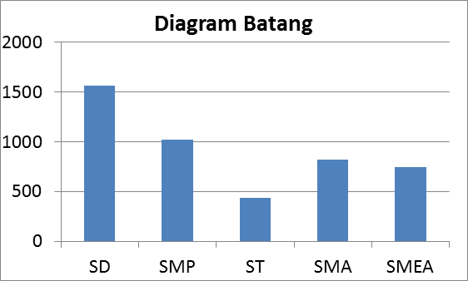
DIAGRAM BATANG

Slide 26
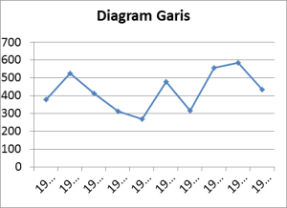
DIAGRAM GARIS
Digunakan untuk menggambarkan keadaan yang serba terus menerus (berkesinambungan). Misalnya: pergerakan indeks bursa saham, grafik kurs valuta, dll.

Slide 27
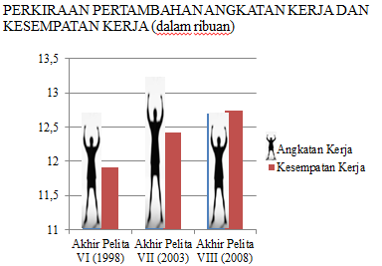
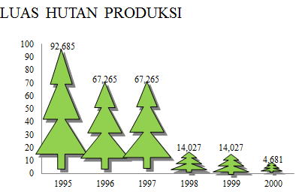
Diagram lambang (simbul)
Diagram lambang adalah diagram yang menggambarkan simbul-simbul dari data sebagai alat visual untuk orang awam.
Lambang yang digunakan harus sesuai dengan objek yang diteliti. Misalnya: data angkatan kerja digambarkan orang, hutan produksi digambarkan pohon, data listrik digambarkan bola lampu, dll.

Slide 28
Diagram lingkaran dan pastel
Diagram lingkaran adalah diagram yang didasarkan pada sebuah lingkaran yang dibagi-bagi dalam beberapa bagian sesuai dengan macam data dan perbandingan frekuensi masing-masing data yang disajikan.
Langkah-langkah membuatnya
Ubahlah setiap perubahan nilai data kedalam derajat
Buatlah Lingkaran (360º), kemudian bagilah Lingkaran tersebut menjadi beberapa bidang
Setiap bidang menggambarkan kategori data.
Diagram pastel yaitu perubahan wujud dari model diagram lingkaran versi terpotong yang disajikan dalam bentuk tiga dimensi.

Slide 29
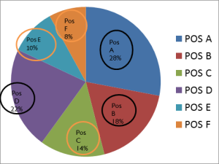
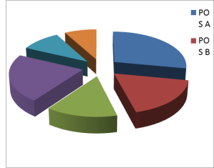
Diagram lingkaran dan pastel

Slide 30
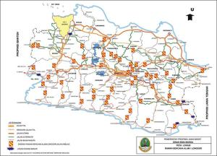
Diagram peta
Yaitu diagram yang melukiskan fenomena atau keadaan yang dihubungkan dengan tempat kejadian tersebut. Teknik pembuatannya digunakan peta geografis sebagai dasar untuk menerangkan data dan fakta yang terjadi.

Slide 31
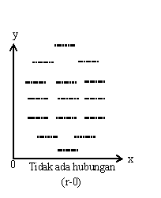
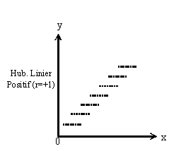
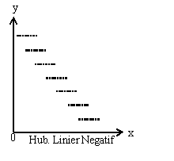
Diagram pencar
Ialah diagram yang menunjukkan gugusan titik-titik setelah garis koordinat sebagai penghubung yang dihapus.
Biasanya diagram ini digunakan untuk menggambarkan titik data korelasi atau regrasi yang terdiri dari variabel bebas dan variabel terikat.

Slide 32
Diagram campuran
Diagram campuran ialah diagram yang disajikan dalam bentuk gabungan dari beberapa dimensi dalam satu penyajian data.
Contoh: diagram pastel dengan diagram lambang, diagram pastel dengan diagram batang, diagram lambang dengan tabel, dan sebagainya.

Slide 33
Terima kasih

